Slide 1
Организация дистанционного обучения в школе

Slide 2
Основные возможности «Дневник.ру»
Выдача домашнего задания детям
Прикрепление конспектов, самостоятельных работ
Выставление оценок
Написание заметок для классов
Контроль посещаемости родителями и детьми дневника.ру

Slide 3
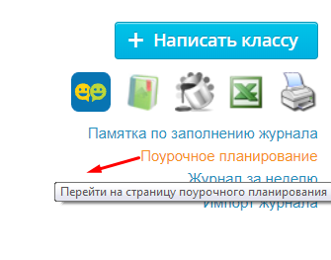
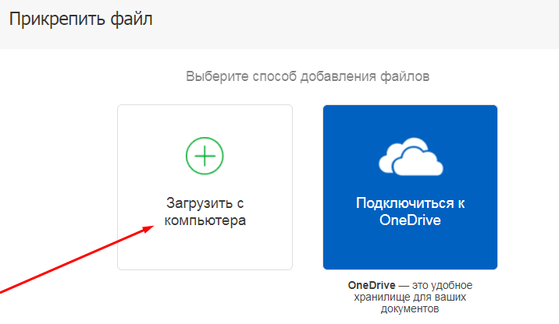
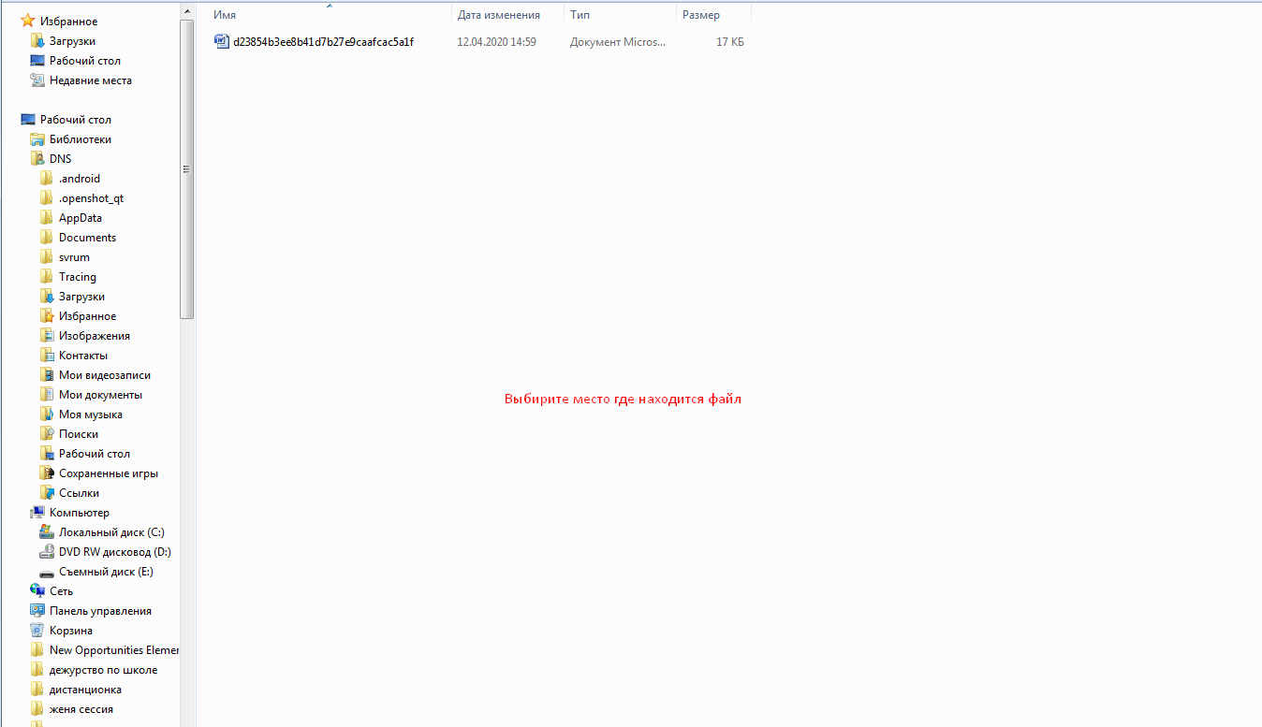
Прикрепление файлов
Шаг 1. Нажмите поурочное планирование
Шаг 2. Нажмите на скрепку
Шаг 3. Выберите загрузить с компьютера
Шаг 4. Выберите место, где хранится файл

Slide 4
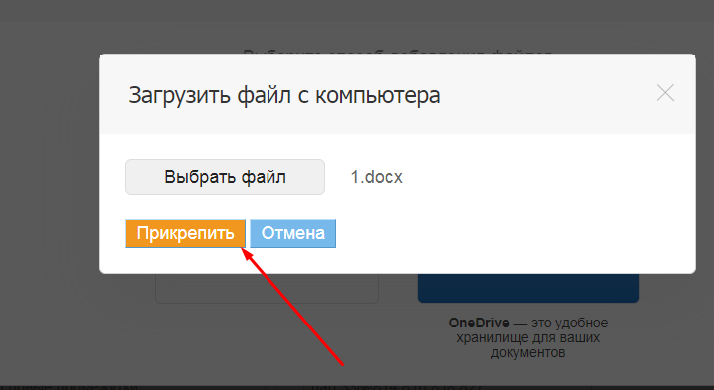
Прикрепление файлов
Шаг 5. Нажмите прикрепить
Итоговый вид домашнего задания. Выданные номера + файл с объяснением или самостоятельной работой. (Word, Power Point)

Slide 5
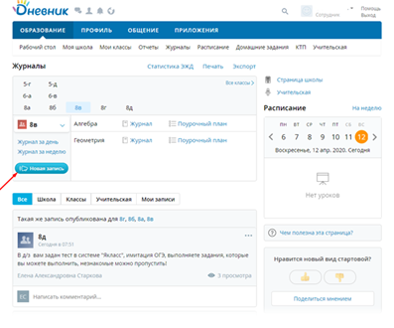
Написание заметок для класса
Шаг 1. Новая запись

Slide 6
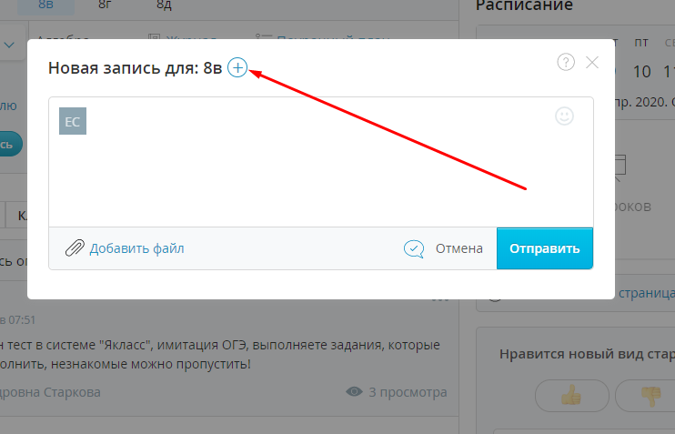
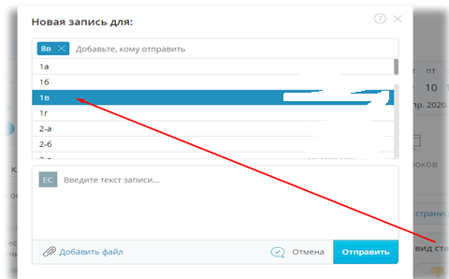
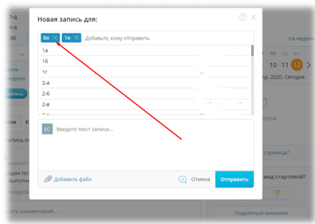
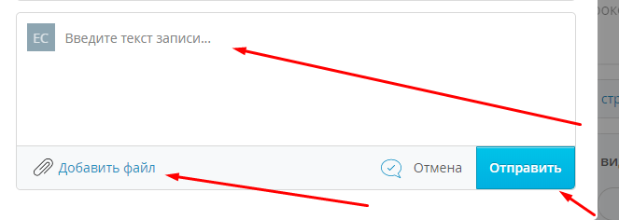
Написание заметок для класса
Шаг 2. Нажмите «+» если нужно выбрать класс (можно выбрать несколько одновременно)
Шаг 3. Выберите класс (ы) из списка
Шаг 4. Удалите классы нажав на «крестик» , сели это необходимо
Шаг 5. Введите текст и добавьте файл, если это необходимо
Шаг 6. Нажмите отправить

Slide 7
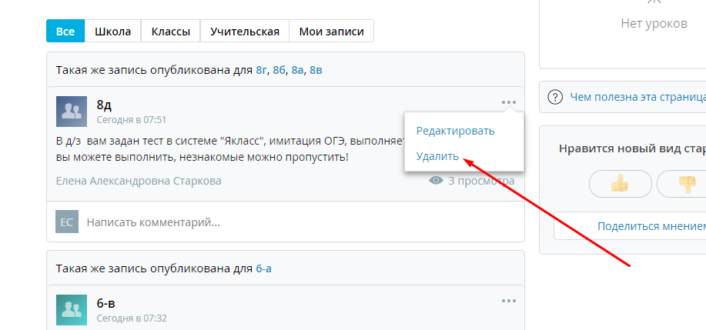
Удаление заметок для класса
Шаг 1. Нажмите на «3 точки» в записи, которую вы хотите удалить (редактировать)
Шаг 2. Выберите нужную функцию

Slide 8
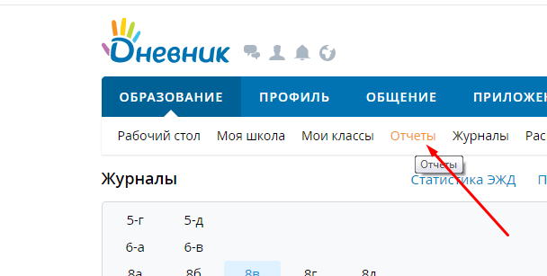
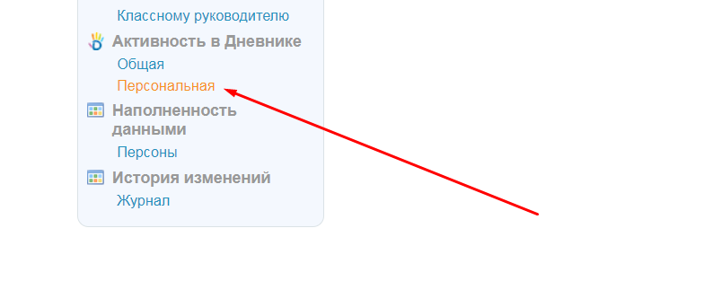
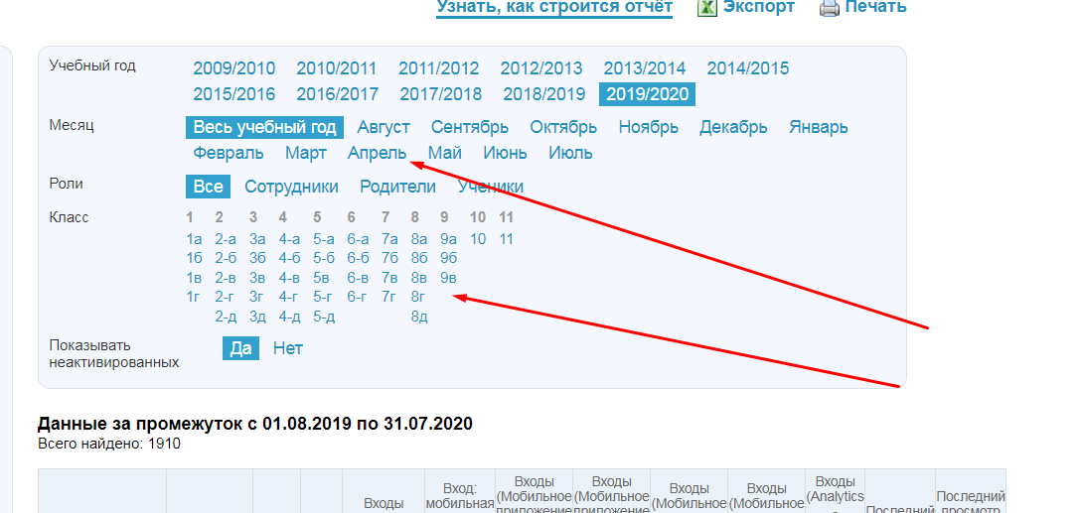
Контроль посещаемости дневника.ру
Шаг 1. Нажмите отчёты
Шаг 2. Нажмите персональная
Шаг 3. Выбрать месяц и класс

Slide 9
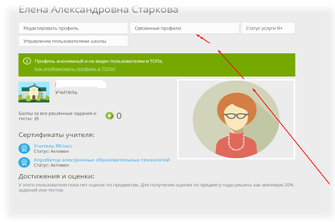
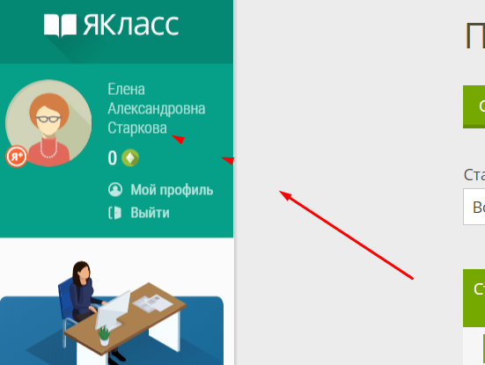
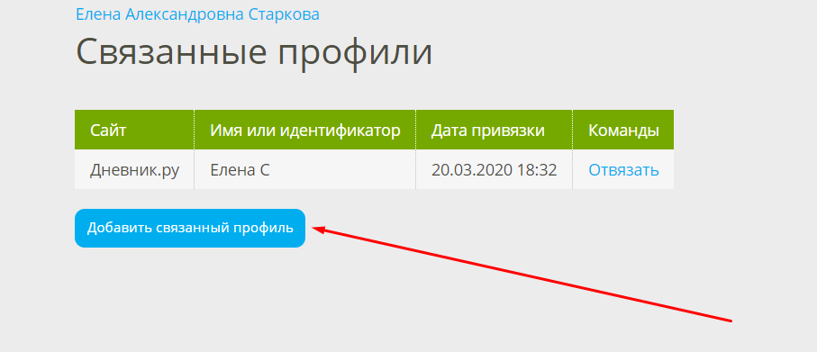
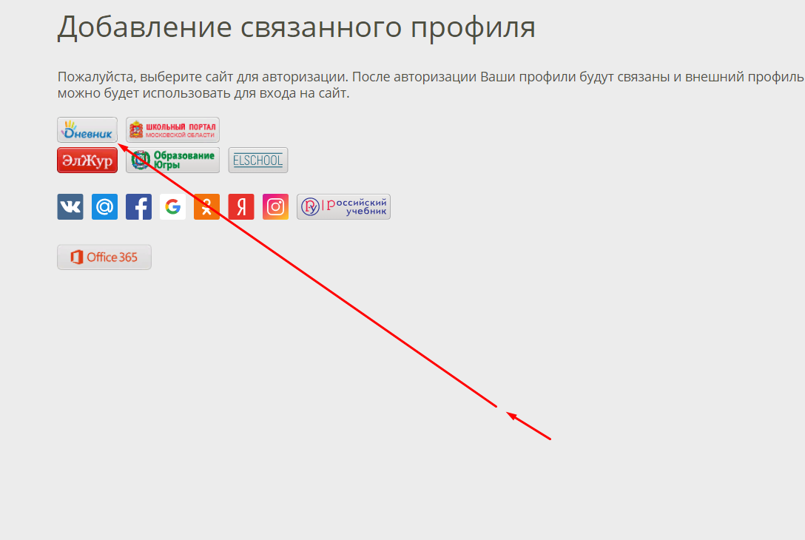
Регистрация в системе«Якласс»
Якласс https://www.yaklass.ru/
Регистрация учителя в системе
Шаг 2. Выберите связанные профили
Шаг 1. Нажмите на ФИО
Шаг 4. Выбираем дневник.ру
Шаг 3. Добавить связанные профили
Шаг 5. Вводим данные дневника.ру везде соглашаемся

Slide 10
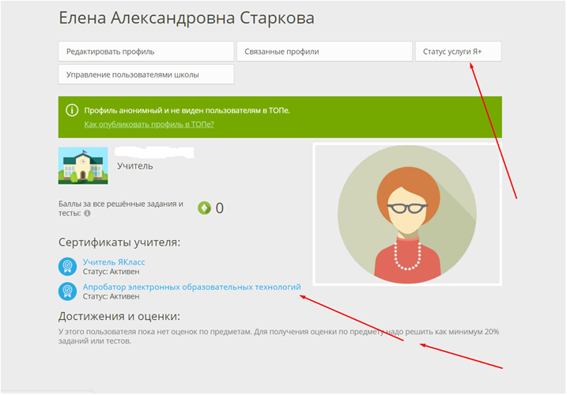
Регистрация в системе«Якласс»
Шаг 6. Нужно выбрать апробацию в течении 30 дней бесплатно

Slide 11
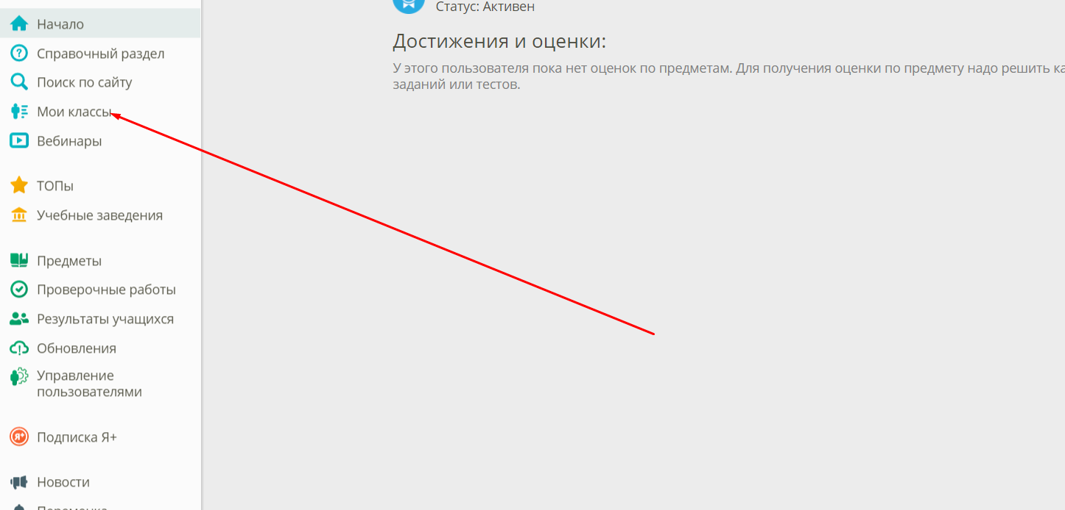
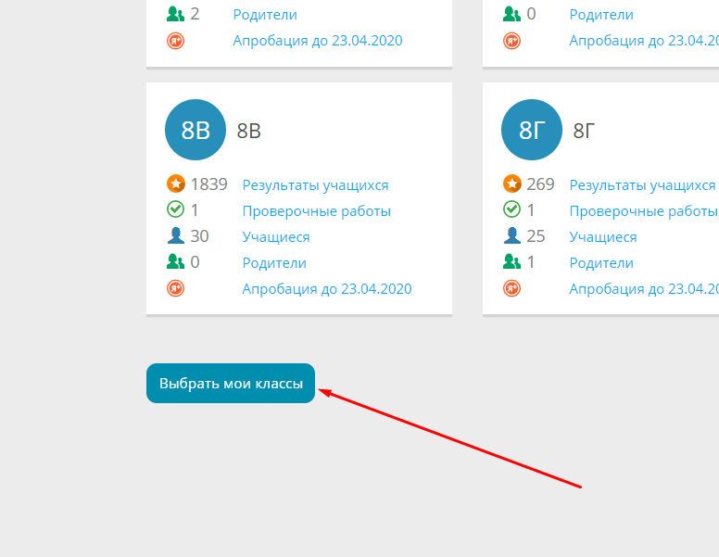
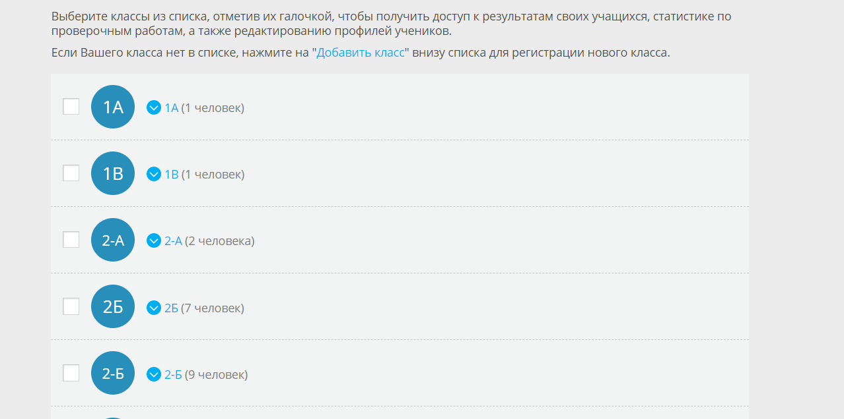
Добавление классов в системе
Шаг 1. Мои классы
Шаг 2. Выбрать мои классы
Шаг 3. Выберите класс или нажмите создать новый

Slide 12
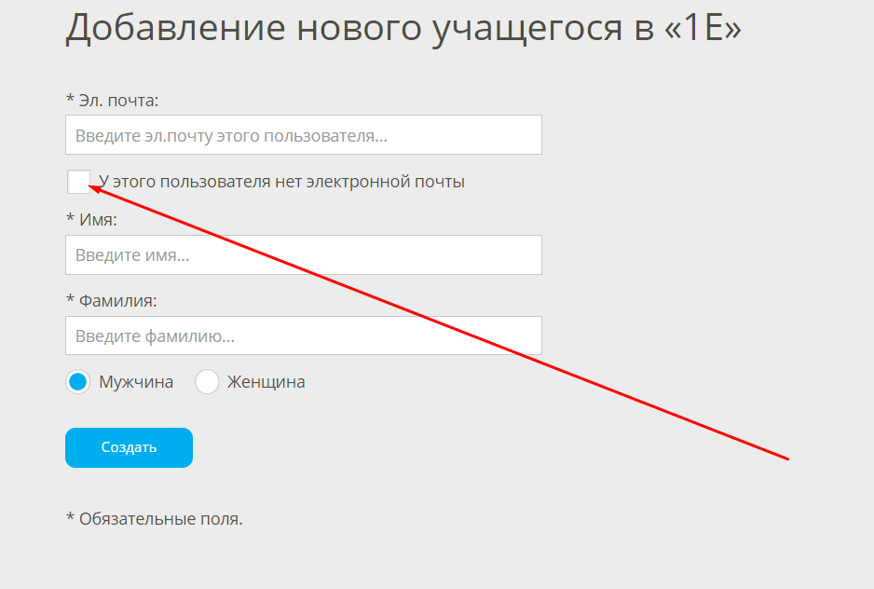
Добавление классов
Шаг 1. Добавить учащихся
Шаг 2. В

Slide 13
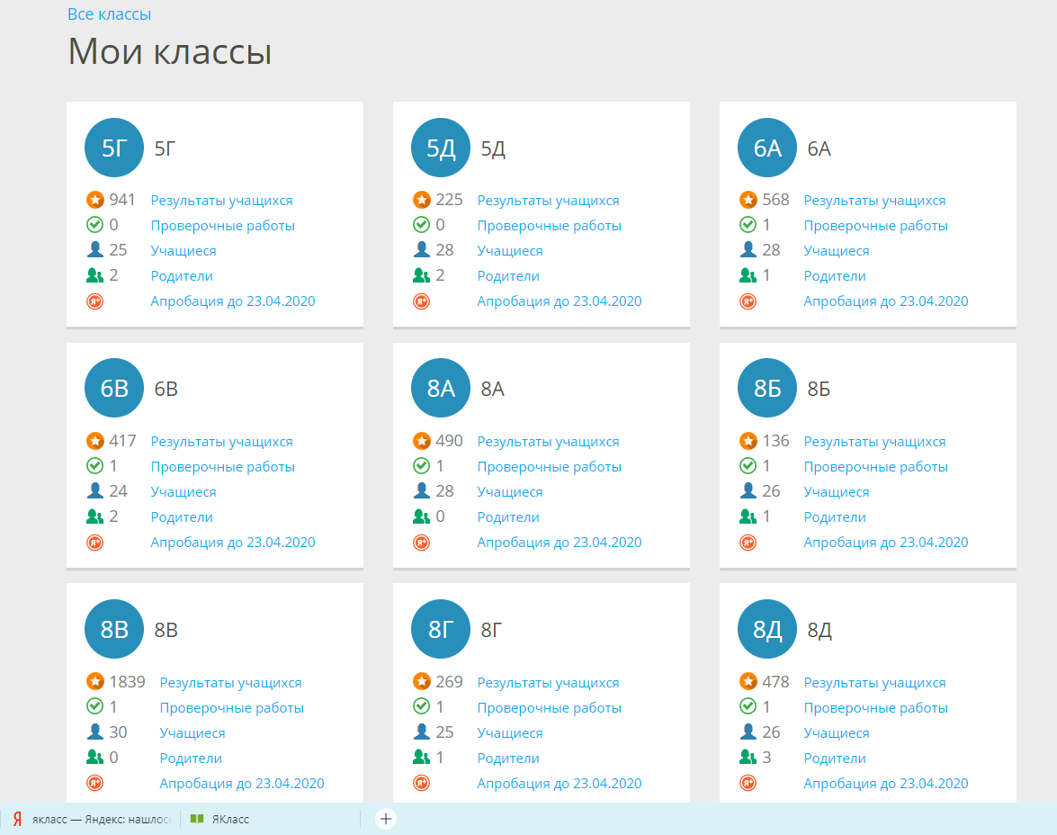
Мои классы

Slide 14
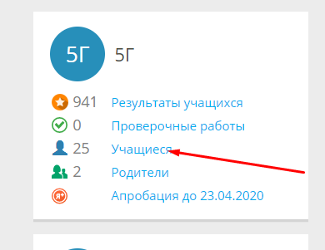
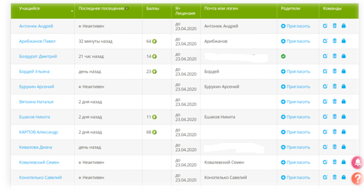
Логины и пароли
Шаг 1. Учащиеся
Шаг 2. Внизу списка недавно зарегистрированные пользователи
Шаг 3. При нажатии на ученика (смена паролей)

Slide 15
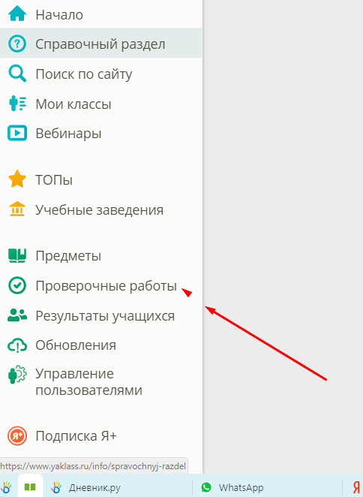
Проверочные работы
Шаг 2. Новая работа
Шаг 1. Проверочные работы

Slide 16
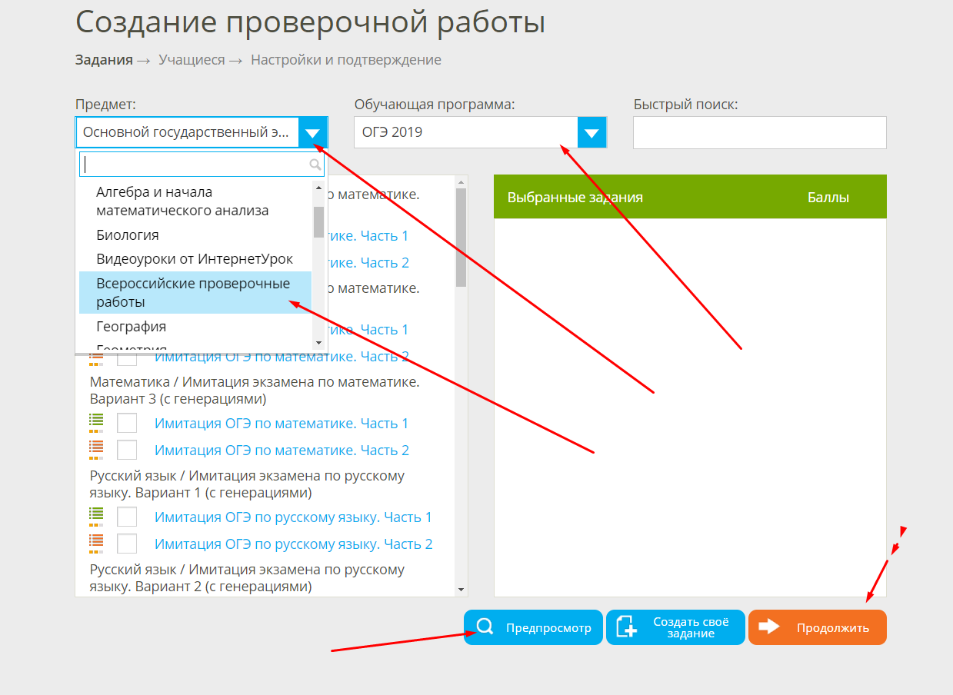
Проверочные работы
Шаг 3. Выберите предмет (есть ВПР), класс, задания отметьте галочкой, просмотрите задание нажав кнопку препросмотр, (можно удалить задание), нажмите продолжить

Slide 17
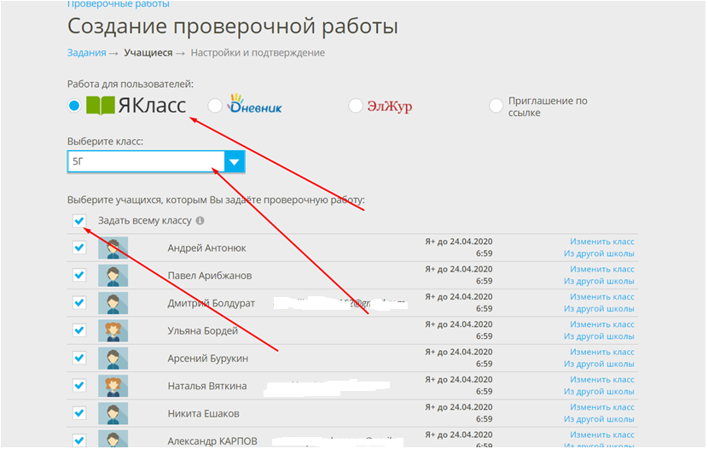
Проверочные работы
Шаг 4. Выберите класс, нажмите галочку всему классу

Slide 18
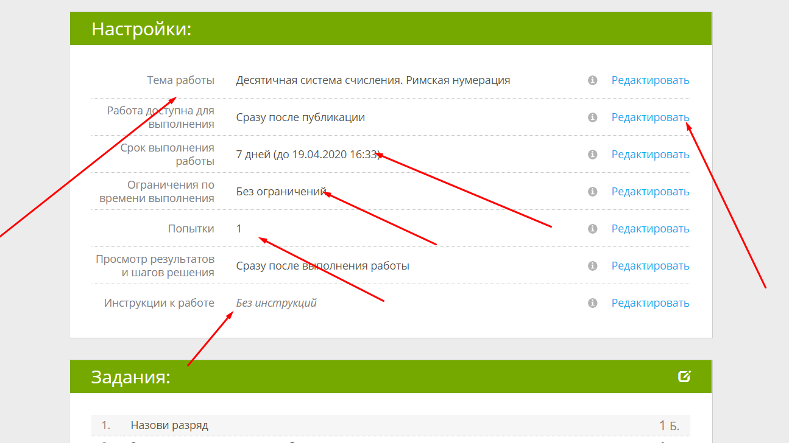
Проверочные работы
Шаг 5. Нажмите продолжить
Шаг 6. Внимательно изучите каждый пункт , при необходимости отредактируйте

Slide 19
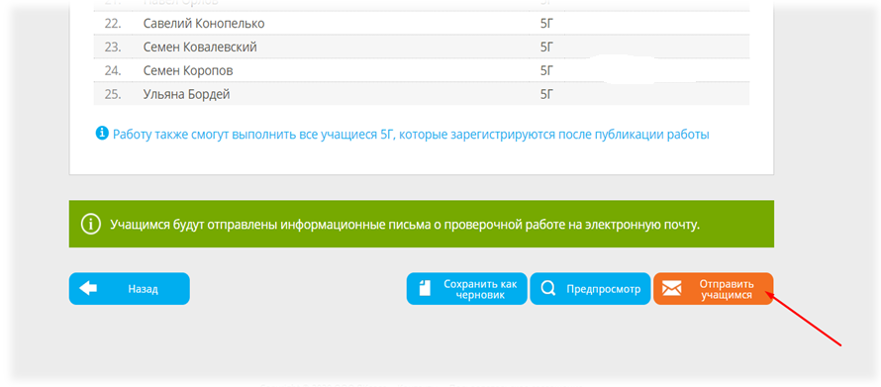
Проверочные работы
Шаг 7. Нажмите отправить учащимся

Slide 20
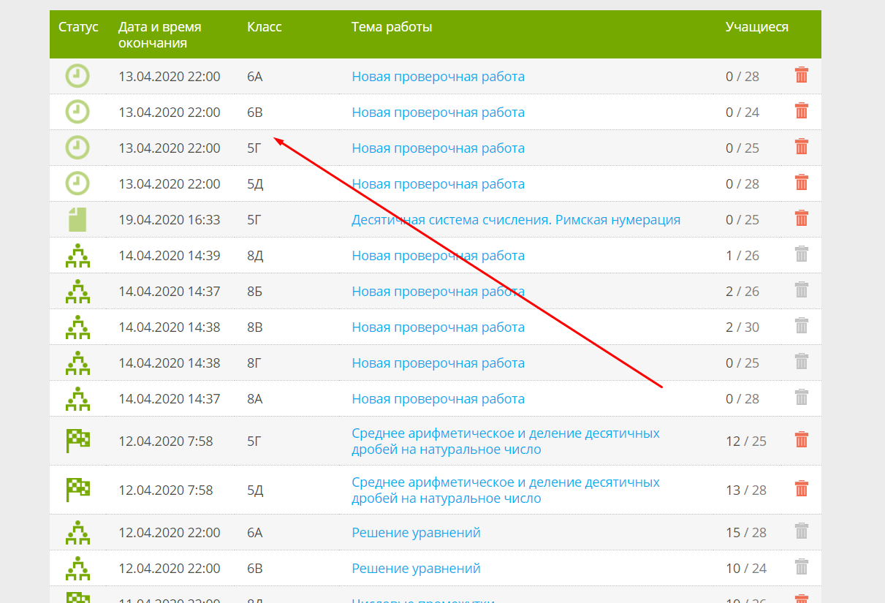
Проверочные работы
Можно повторить работу, для этого необходимо нажать на проверочную работу и выбрать повторить

Slide 21
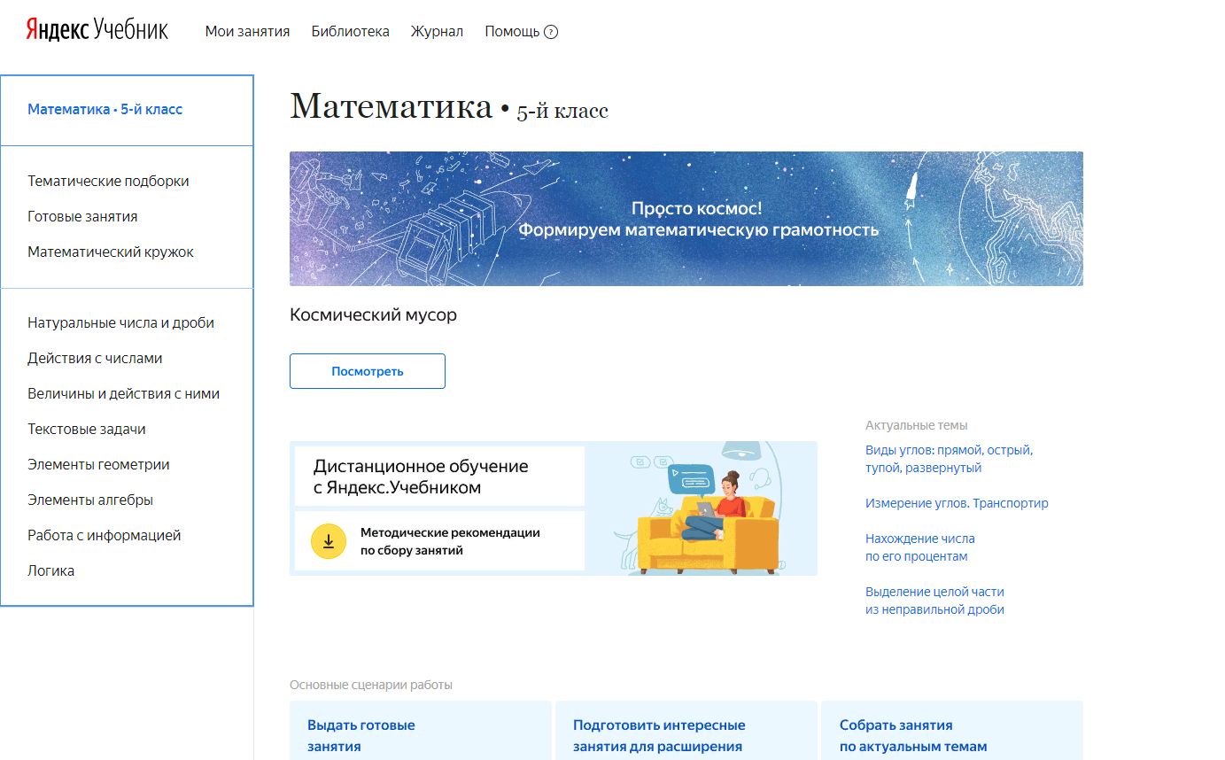
Другие ресурсы
Яндекс учебник

Slide 22
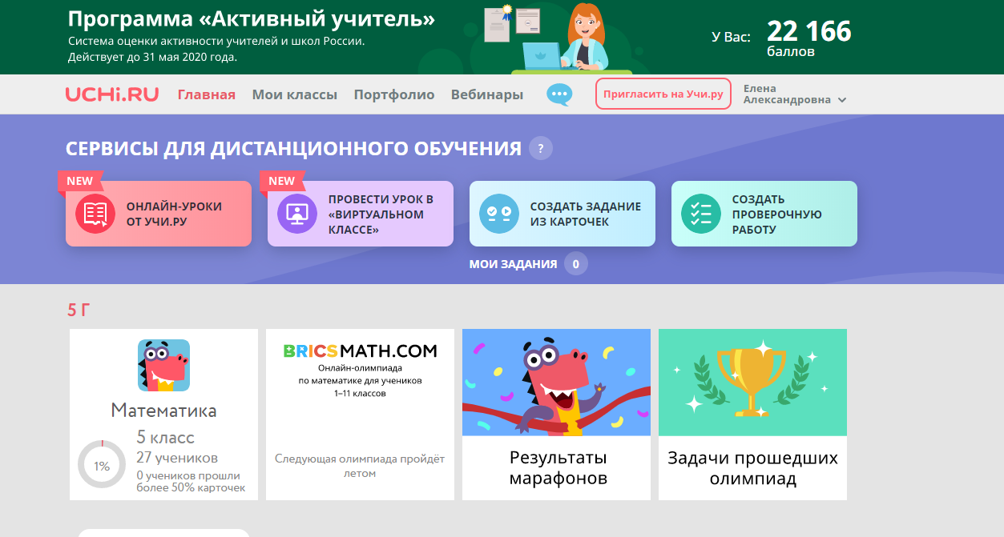
Другие ресурсы
Учи.ру

Slide 23
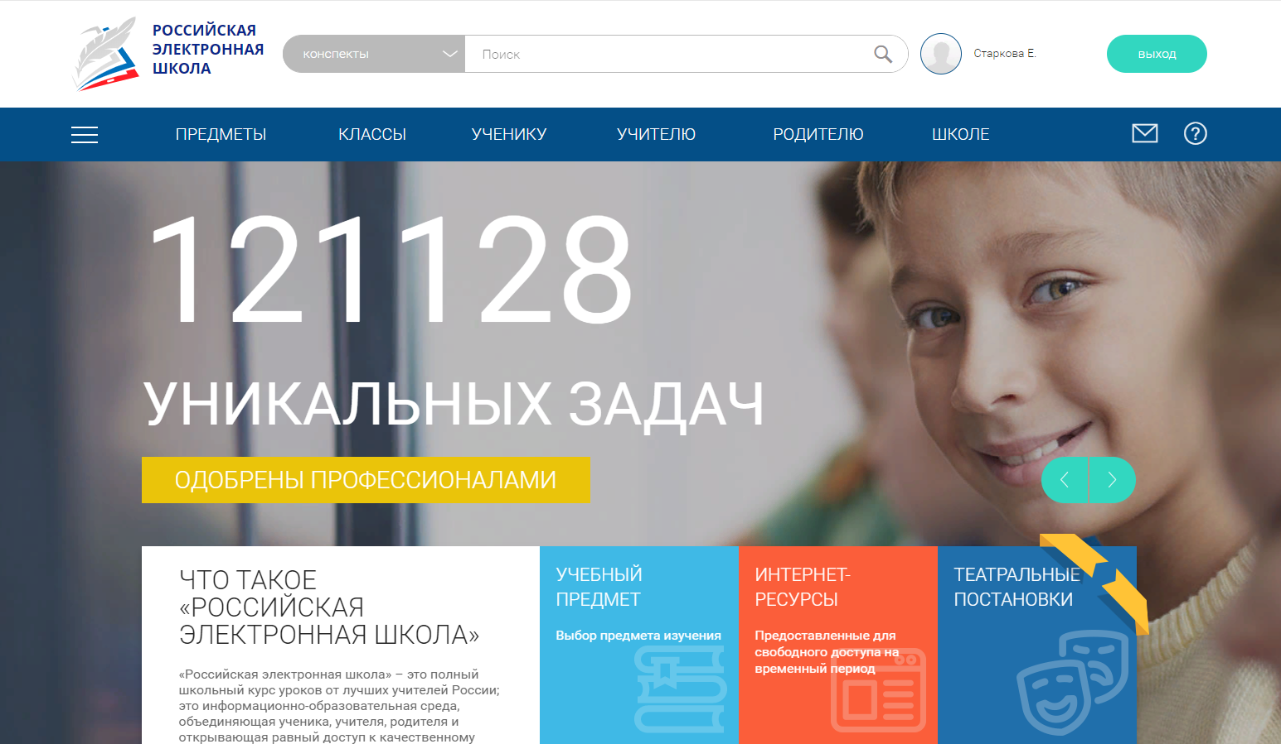
Другие ресурсы
Российская электронная школа

Slide 24
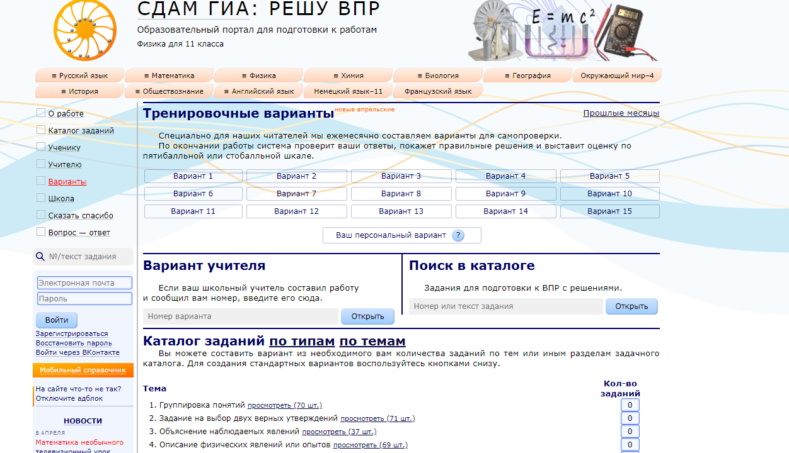
Другие ресурсы
Решу (ОГЭ, ЕГЭ, ВПР)

Slide 25
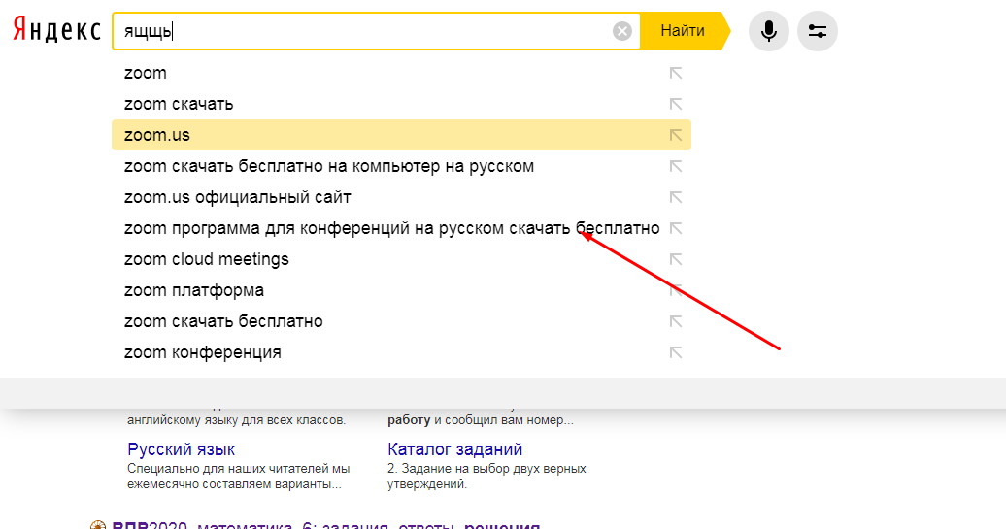
Установка ZOOM
Скачать ZOOM https://zoom.us/support/down4j

Slide 26
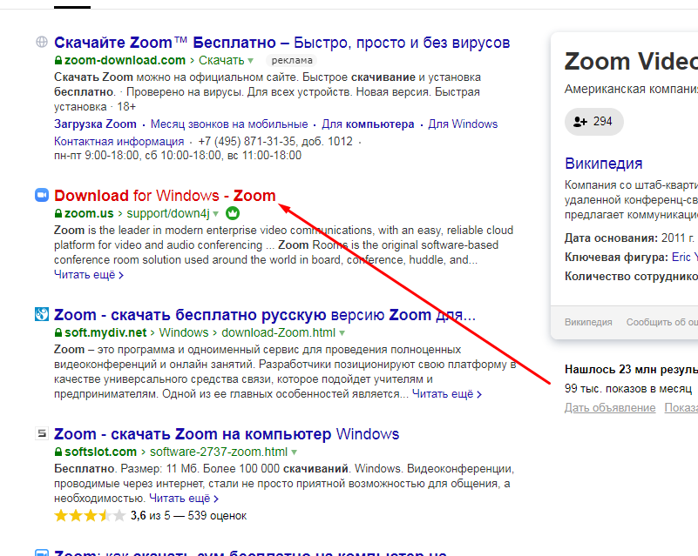
Установка ZOOM

Slide 27
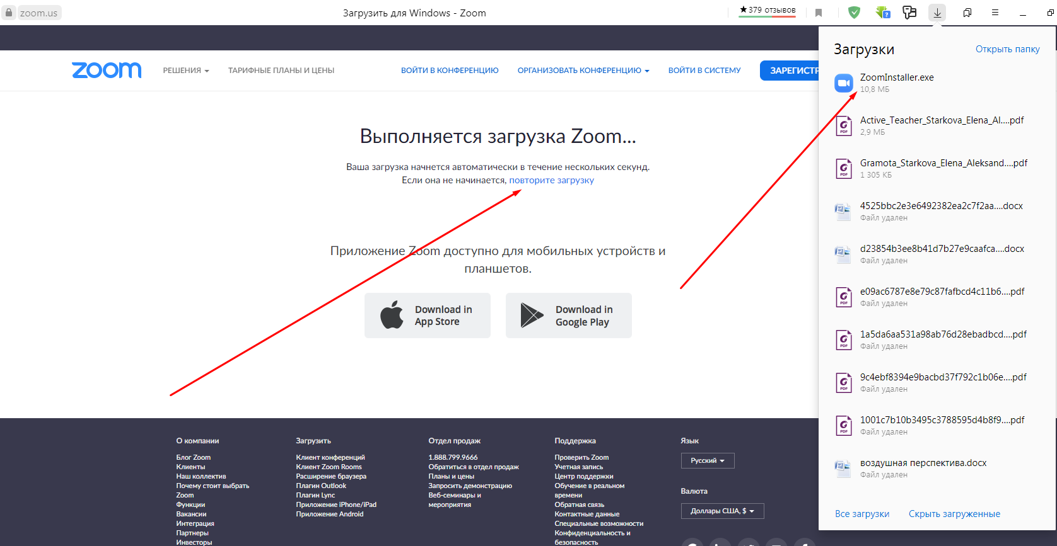
Установка ZOOM

Slide 28
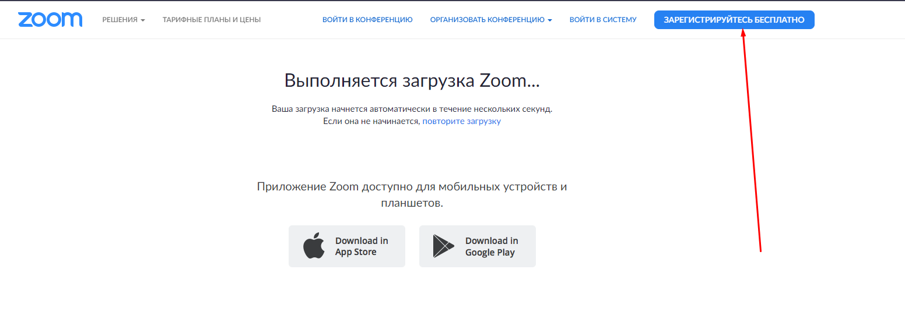
Установка ZOOM

Slide 29
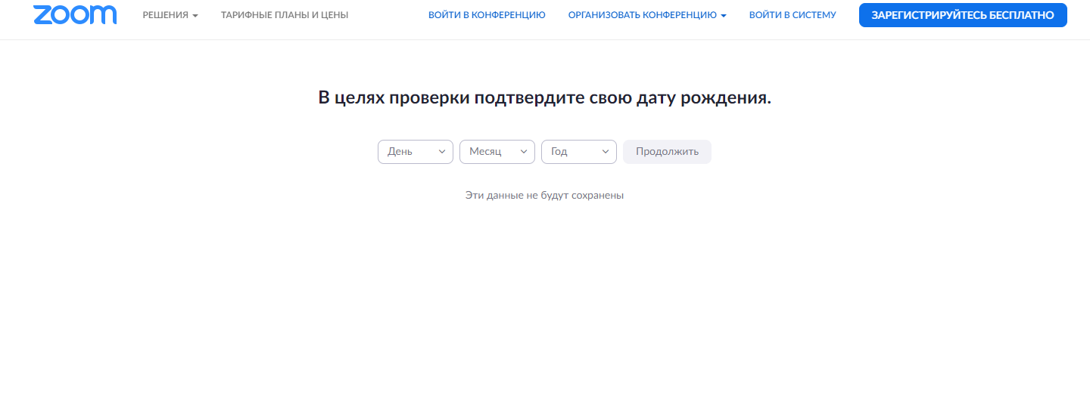
Регистрация ZOOM

Slide 30
Регистрация ZOOM

Slide 31
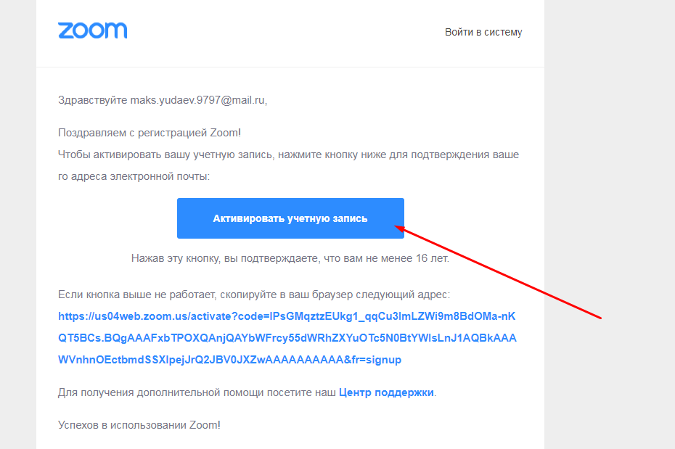
Активация ZOOM

Slide 32
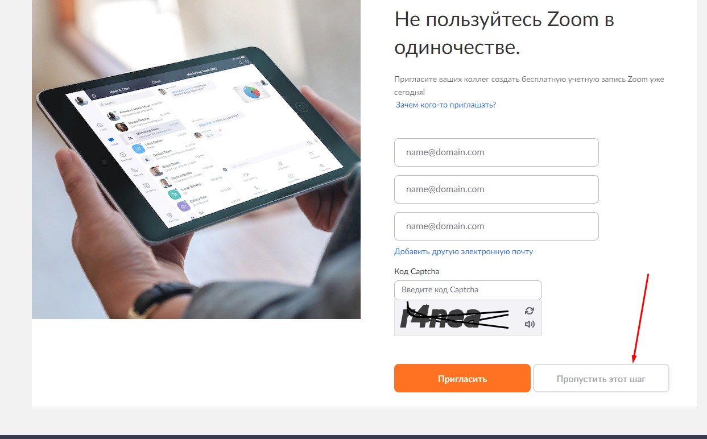
Активация ZOOM

Slide 33
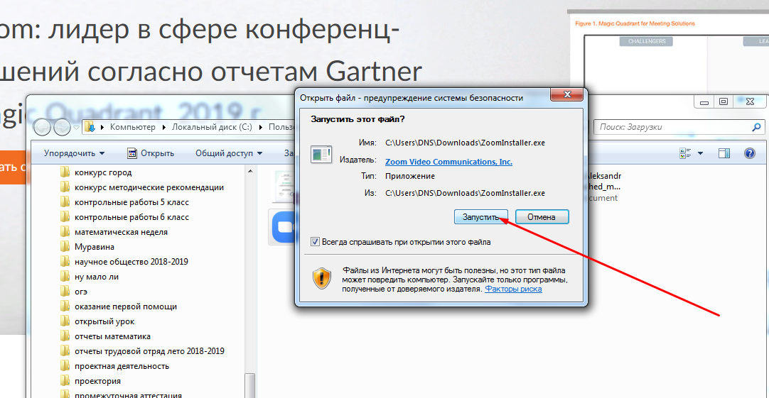
Установка ZOOM

Slide 34
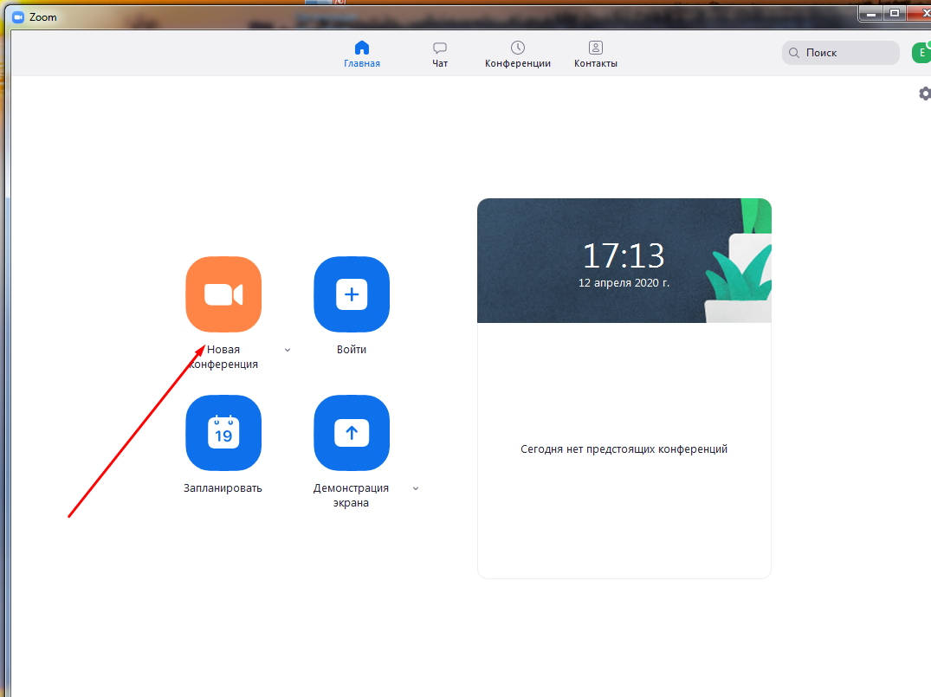
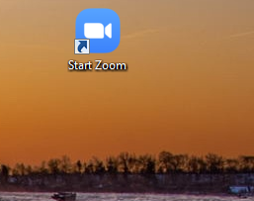
Конференция в ZOOM

Slide 35
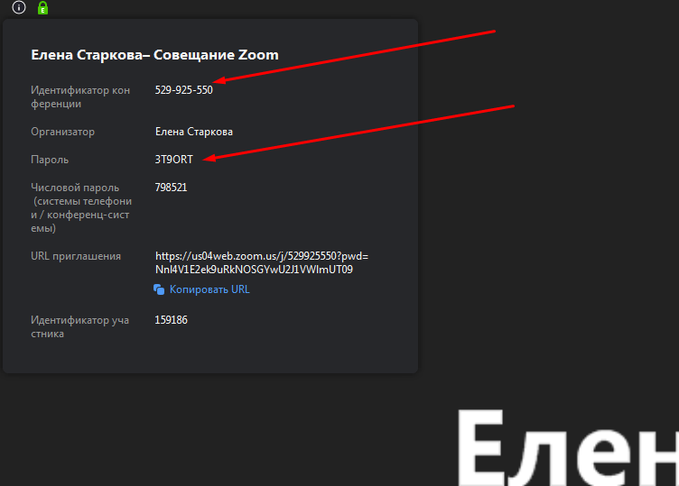
Данные для передачи детям ZOOM

Slide 36
Принятие детей в конференцию

Slide 37
Конференция в ZOOM

Slide 38
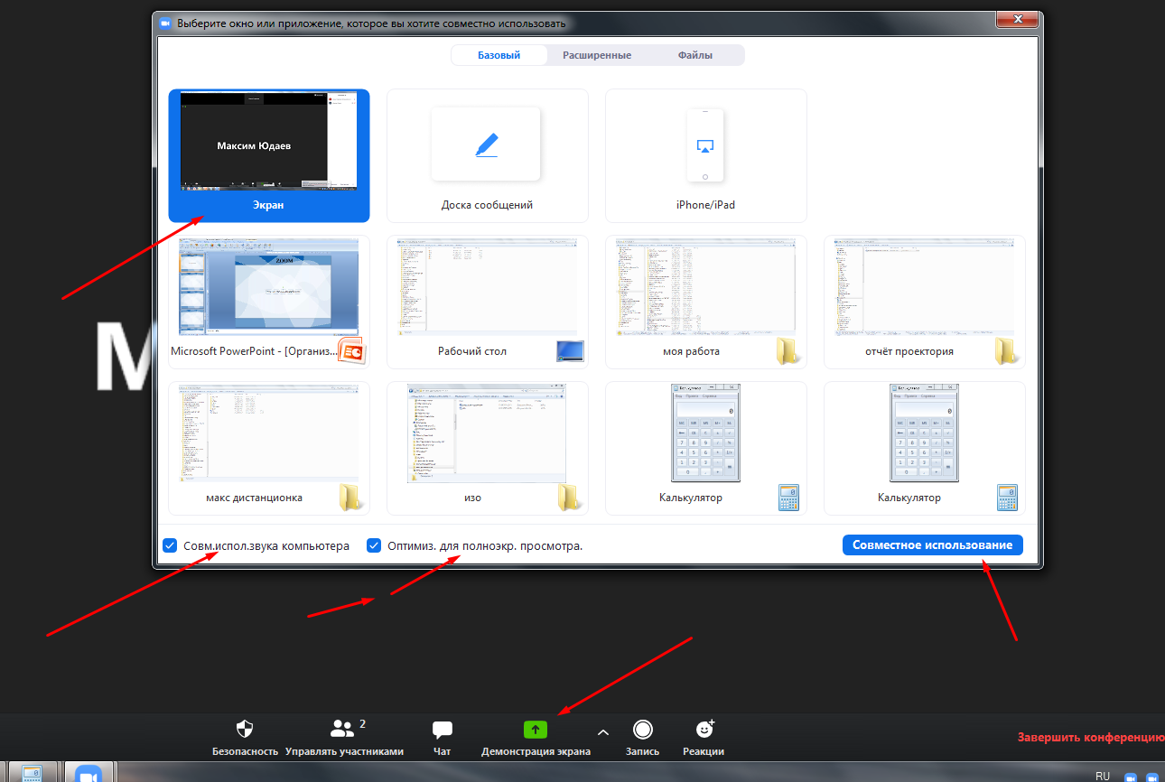
Демонстрация экрана

Slide 39
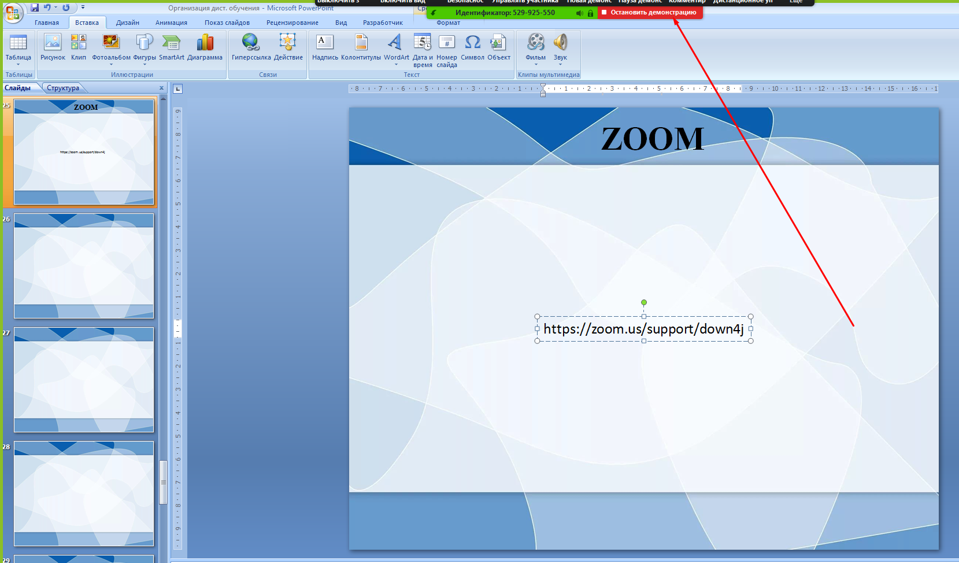
Остановить демонстрацию

Slide 40
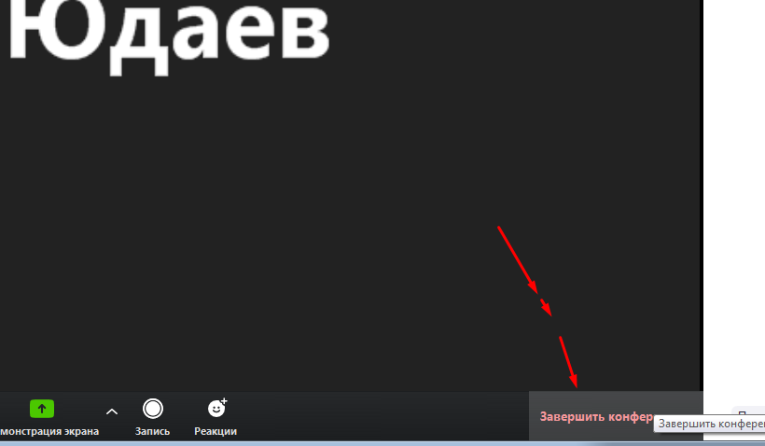
Завершить конференцию

Slide 41
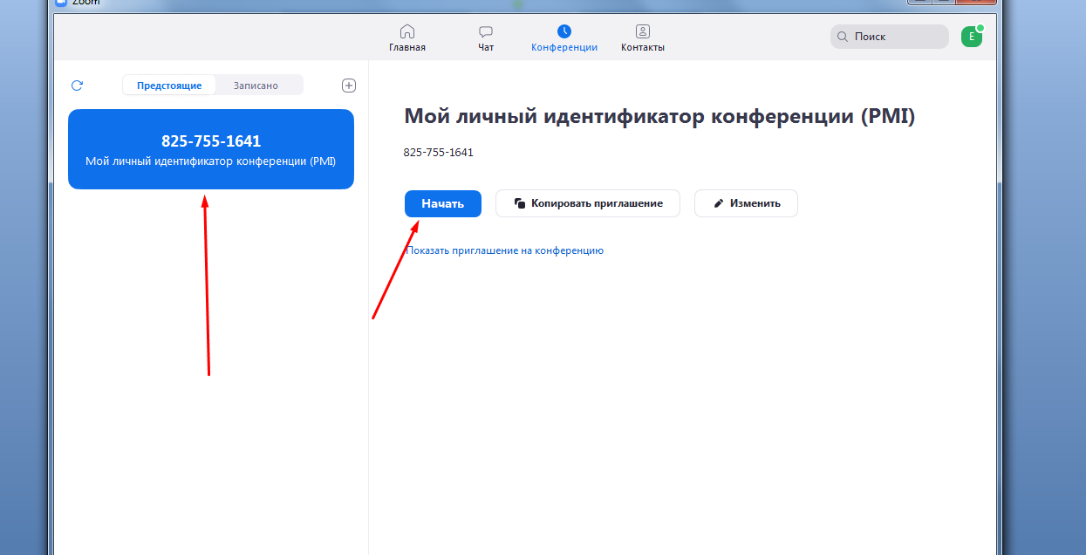
Конференция в ZOOM
Можно для всех классов на каждую конференцию использовать одинаковые данные

Slide 42
Конференция в ZOOM

Slide 43
Спасибо за внимание

